Slide 2
L’ENGAGEMENT

Slide 3
Le Bureau Directeur de la FFHB, en date du 23 juin 2023 a validé l’utilisation du cercle de basket pour l’engagement à titre provisoire pour la saison 2023/2024 pour les compétitions nationales y compris championnats jeunes nationaux.
Le cercle de 4 mètres est obligatoire :
Pour le secteur PRO et la poule 1 N1M dès la saison 2023 /2024,
Pour la N1M et N1F dès la saison 2024 /2025,
Pour les autres divisions au niveau national dès la saison 2025/2026.
Cette zone d’engagement est un accélérateur de jeu. Il nous paraissait incontournable que tous les clubs puissent bénéficier des mêmes avantages avec des aménagements provisoires et un calendrier adapté pour les travaux occasionnés.
Si aucun cercle de tracé (4m ou basket), ou aucun tracé ni sticker possibles, la règle de l'engagement sur la ligne médiane s'applique
Au niveau du territoire Région Sud, le Bureau Directeur a décidé d’appliquer dès la saison 2023-2024 cette mesure.

Slide 4
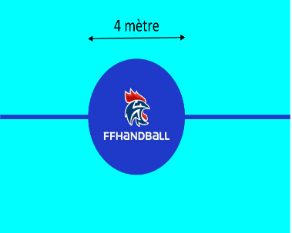
Un cercle de 4 mètres de diamètre, ou le cercle de basket, appelé zone d'engagement, est placé au milieu de la ligne médiane La zone d’engagement peut être : 1-Une zone de couleur différente entre la zone et le terrain de jeu 2-Une ligne circulaire

Slide 5
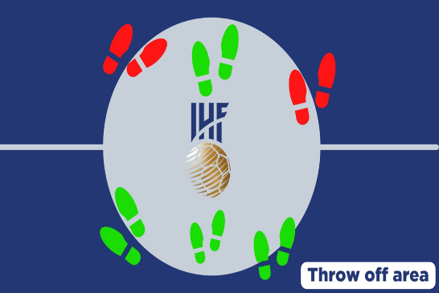
L'engagement est effectué dans n'importe quelle direction à partir de la zone d'engagement : -Il est précédé d'un coup de sifflet, après quoi il doit être exécuté dans les trois secondes -Le coup de sifflet des arbitres peut être donné lorsque le ballon se trouve à l'intérieur de la zone d'engagement et que le lanceur a au moins un pied à l'intérieur de la zone d'engagement

Slide 6
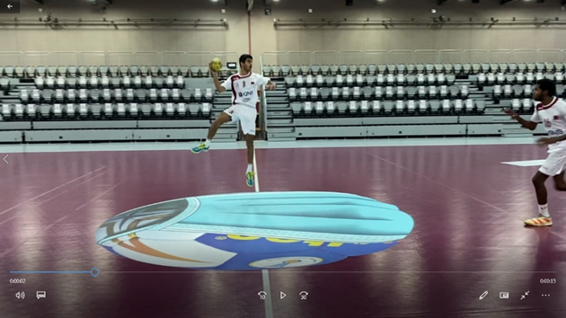
.
Le lanceur n'est pas autorisé à franchir la ligne de la zone d'engagement avec n'importe quelle partie du corps tant que l'engagement n’est pas considéré comme effectué.
Le lanceur est autorisé à se déplacer à l'intérieur de la zone d'engagement mais il n'est pas autorisé à faire rebondir le ballon après le coup de sifflet. L’exécution peut se faire en courant.
Il est interdit de sauter pendant l’exécution de l’engagement
X

Slide 7
.
L'engagement est considéré comme effectué lorsque :
*le ballon a d'abord quitté la main du lanceur puis a complètement franchi la ligne de zone d'engagement
ou
*le ballon a d'abord quitté la main du lanceur puis a été touché ou contrôlé par un coéquipier du lanceur même si cela se produit à l'intérieur de la zone d'engagement
Les coéquipiers du lanceur : Ne sont pas autorisés à franchir la ligne médiane avant le coup de sifflet, sauf s'ils se trouvent à l'intérieur de la zone d'engagement

Slide 8
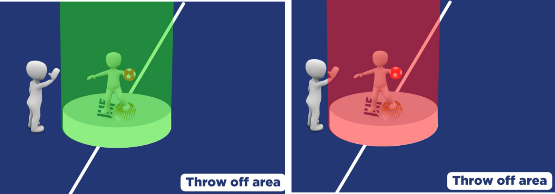
Les joueurs de l'équipe qui défend :
*doivent être à l'extérieur de la zone d'engagement
*ils ne sont pas autorisés à toucher le ballon ou les adversaires à l'intérieur de la zone d'engagement tant que le lancer n'est pas considéré comme effectué
*Ils sont autorisés à être immédiatement à l’extérieur de la zone d’engagement

Slide 9
Il est permis de courir dans la zone lors d’un engagement
Il est permis d'effectuer un engagement avec :
Un pied à l’intérieur,
L’autre pied à l’extérieur du côté de l'équipe qui engage y compris en suspension
Il est permis de toucher le ballon après qu’il ait franchi la ligne de zone d’engagement

Slide 10
Exécution conforme de l'attaquant et le mouvement du défenseur est illégal
Si le but est marqué : But
Si le but n'est pas marqué : Exclusion 2mn pour le défenseur ; ré-exécution de l'engagement (hors 30 dernières secondes)

Slide 11
-Il n’est pas permis de sauter dans la zone lors d’un engagement -Il n'est pas autorisé de franchir la ligne de la zone d'engagement du coté de l'équipe adverse -Il n’est pas permis pour un joueur de l’équipe opposée de toucher le ballon avant qu’il n’ait franchi la ligne de zone d’engagement
L’arbitre doit siffler lorsque le lanceur se trouve à l’intérieur de la zone d’engagement et non avant : ==> Ré-exécution de l'engagement

Slide 12
Exécutions non conformes
*Exécution en dehors de la zone d'engagement
*Exécution avec un pied à l'extérieur de la zone d'engagement côté terrain adverse
EXCLUSION DE 2 MN AU DEFENSEUR et REEXECUTION DE L’ENGAGEMENT :
*Le défenseur est entré dans la zone d’engagement lors de l'exécution
*Le défenseur intercepte le ballon avant qu’il n’ait franchi la ligne de la zone d'engagement
*Le défenseur est dans la zone d'engagement et empêche son exécution ET le ballon n’a pas complètement franchit la zone d’engagement

Slide 13
EXCLUSION DE 2 MN A L’ATTAQUANT ET JF POUR LA DEFENSE
*L'attaquant passe volontairement le ballon à l'adversaire situé à l'extérieur de la zone d'engagement
*Provocation de l'attaquant : il passe volontairement la balle au défenseur SANS avoir de coéquipiers près de lui.

Slide 14
Gestion lors des 30 dernières secondes (Règle 8:10c)
*Le défenseur va au contre de la balle, et entre dans la zone d’engagement, sur une engagement direct vert le but ; DISQUALIFICATION DU DEFENSEUR + JET DE 7M
*Le défenseur contre le ballon lors de l'exécution de l'engagement en étant dans la zone d'engagement : DISQUALIFICATION DU DEFENSEUR + JET DE 7M
*Le défenseur entre dans la zone d'engagement lors de l'exécution, avec une défense passive : La règle 8:10C ne s'applique pas :
Exclusion 2 mn au défenseur ; Jet Franc pour l'attaque

Slide 15
Rappel de la règle en vigueur Ligne médiane de 1.5M
L’engagement est exécuté : - depuis le centre de l’aire de jeu avec une tolérance de 1,50m de chaque côté, dans n’importe quelle direction et il doit s’effectuer dans les 3 secondes qui suivent le coup de sifflet d’engagement
Le joueur exécutant l’engagement doit se trouver au moins avec un pied sur la ligne médiane, l’autre pied sur ou derrière cette ligne et garder cette position jusqu’à ce que le ballon ait quitté sa main.
Les coéquipiers du porteur du ballon ne peuvent pas dépasser la ligne médiane avant le coup de sifflet.
Les adversaires ne peuvent pas s’approcher à moins de 3 mètres du joueur exécutant l’engagement.

Slide 16
Lien pour l'arbitrage saison 2023/2024 https://view.genial.ly/646dcccff296b90018b0cabf
Lien Vidéos et Interprétations Nouvelles Règles (engagement) https://view.genial.ly/63e5e9cb63cf99001144ce15

